Slide 1
4.4 一个简单的实现机制
主控单元 control

Slide 2
ALU Control的设计
因为ALU的控制较为特殊（不仅仅是读写等），所以先设计。
分析可得：ALU在如下指令所做的操作
Load/Store: 加法
Branch: 减法
R-type: 依赖于 funct 域做与、或、加、减、小于则置1

Slide 3
ALU Control的设计
从附录B(C)中可知：
ALU 控制信号（图中F） | ALU所做的运算
0000 | AND
0001 | OR
0010 | add
0110 | subtract
0111 | set-on-less-than
1100 | NOR
Arithmetic/Logic Unit
Y = F(A, B)
A
ALU
Y
B
F

Slide 4
ALU Control的设计
设计思想：由主控单元（control）产生ALU control的输入2-bit ALUOp。ALUOp取决于指令的opcode，ALUop和某些funct决定ALU control的输出F。ALU control由组合逻辑电路构成
指令的opcode | ALUOp | 指令的操作 | funct | ALU 的操作 | ALU control的信号F
lw 0x23 | 00（加法） | load word | XXXXXX | add | 0010
sw 0x2b | 00（加法） | store word | XXXXXX | add | 0010
beq 4 | 01（减法） | branch equal | XXXXXX | subtract | 0110
R-type 0 | 10 (由func t定) | add | 100000 | add | 0010
 |  | subtract | 100010 | subtract | 0110
 |  | AND | 100100 | AND | 0000
 |  | OR | 100101 | OR | 0001
 |  | set-on-less-than | 101010 | set-on-less-than | 0111
多级译码：指令中的操作码/功能码分步译，降低主控单元复杂度（提速，P173P193）。
指令第31-26位
ALUOp
F
control
ALU control
funct

Slide 5
ALU Control的设计
为了设计ALU control将其输入ALUOp和指令的最后6位funct生成真值表，P174P194 图4-13（忽略一些不关心的输入组合，无关项）
建好真值表可转为门电路

Slide 6
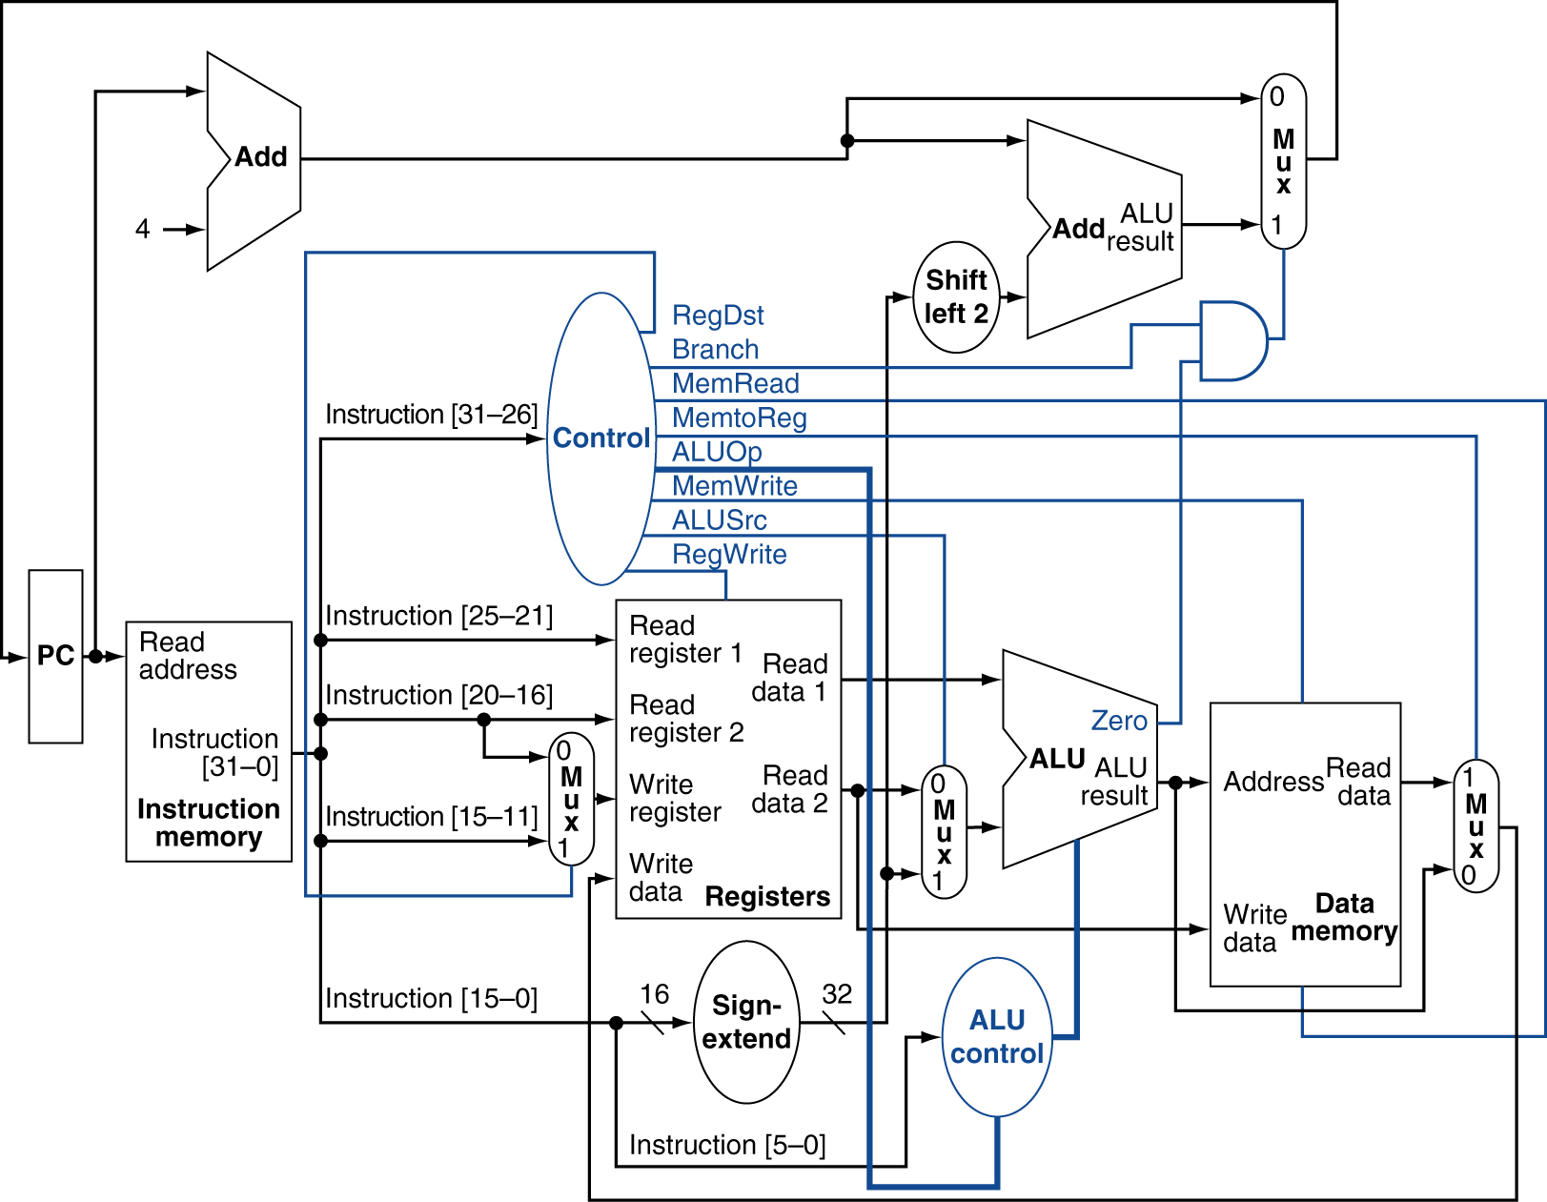
opcode
F
funct

Slide 7
主控单元（control）的设计
控制信号是依据指令得出的。
为了理解怎样将指令的各个字段与数据通路相连，回顾各指令：
R-type
0
rs
rt
rd
shamt
funct
31:26
25:21
20:16
15:11
10:6
5:0
Load/ Store
35 or 43
rs
rt
address
31:26
25:21
20:16
15:0
Branch
4
rs
rt
address
31:26
25:21
20:16
15:0
write for R-type and load需要多选器以指示要写的寄存器在哪个字段中
sign-extend and add
opcode
always read
read, except for load

Slide 8
主控单元（control）的设计
数据通路中各单元控制信号的含义：
多选器控制信号；控制寄存器存储器读写；
间接信号，由control生成的Branch和ALU比较结果决定
控制信号名称 | 无效含义 | 有效含义
RegDst | 写寄存器的目标寄存器号来自rt字段（位20:16） | 写寄存器的目标寄存器号来自rd字段（位15:11）
RegWrite | 无 | 寄存器堆写使能有效
ALUSrc | 第二个ALU操作数来自寄存器堆的第二个输出（读数据2） | 第二个ALU操作数来自指令低16位的符号位扩展后的32位数
PCSrc | PC由PC+4取代 | PC由分支目标地址取代
MemRead | 无 | 数据存储器读使能有效
MemWrite | 无 | 数据存储器写使能有效
MemtoReg | 写入寄存器的数来自ALU | 写入寄存器的数来自数据存储器

Slide 9
R-type Instruction Data/Control 流（图4-18表）
0
Add
Add
1
4
Shift
left 2
PCSrc
ALUOp
Branch
MemRead
Instr[31-26]
Control
Unit
MemtoReg
MemWrite
ALUSrc
RegWrite
RegDst
ovf
Instr[25-21]
Read Addr 1
Instruction
Memory
Read
Data 1
Address
Instr[20-16]
Register
File
zero
Read Addr 2
Data
Memory
PC
Read
Address
Instr[31-0]
0
Read Data
1
Write Addr
ALU
1
Read
Data 2
0
Instr[15 -11]
Write Data
0
Write Data
1
Instr[15-0]
Sign
Extend
ALU
control
16
32
Instr[5-0]

Slide 10
Load Word Instruction Data/Control 流
0
Add
Add
1
4
Shift
left 2
PCSrc
ALUOp
Branch
MemRead
Instr[31-26]
Control
Unit
MemtoReg
MemWrite
ALUSrc
RegWrite
RegDst
ovf
Instr[25-21]
Read Addr 1
Instruction
Memory
Read
Data 1
Address
Instr[20-16]
Register
File
zero
Read Addr 2
Data
Memory
PC
Read
Address
Instr[31-0]
0
Read Data
1
Write Addr
ALU
1
Read
Data 2
0
Instr[15 -11]
Write Data
0
Write Data
1
Instr[15-0]
Sign
Extend
ALU
control
16
32
Instr[5-0]

Slide 11
Branch Instruction Data/Control Flow
0
Add
Add
1
4
Shift
left 2
PCSrc
ALUOp
Branch
MemRead
Instr[31-26]
Control
Unit
MemtoReg
MemWrite
ALUSrc
RegWrite
RegDst
ovf
Instr[25-21]
Read Addr 1
Instruction
Memory
Read
Data 1
Address
Instr[20-16]
Register
File
zero
Read Addr 2
Data
Memory
PC
Read
Address
Instr[31-0]
0
Read Data
1
Write Addr
ALU
1
Read
Data 2
0
Instr[15 -11]
Write Data
0
Write Data
1
Instr[15-0]
Sign
Extend
ALU
control
16
32
Instr[5-0]

Slide 12
主控单元的门电路实现
所有状态单元都有一个默认的输入——时钟信号，且用于写控制。
由上述分析给出单周期实现的控制信号真值表（图4-22），从而得出门电路实现。

Slide 13
增加Jump 操作
Instr[25-0]
1
Shift
left 2
28
32
26
0
PC+4[31-28]
Add
0
Add
1
4
Shift
left 2
Jump
PCSrc
ALUOp
Branch
MemRead
Instr[31-26]
Control
Unit
MemtoReg
MemWrite
ALUSrc
RegWrite
RegDst
ovf
Instr[25-21]
Read Addr 1
Instruction
Memory
Read
Data 1
Address
Instr[20-16]
Register
File
zero
Read Addr 2
Data
Memory
PC
Read
Address
Instr[31-0]
0
Read Data
1
Write Addr
ALU
1
Read
Data 2
0
Instr[15 -11]
Write Data
0
Write Data
1
Instr[15-0]
Sign
Extend
ALU
control
16
32
Instr[5-0]

Slide 14
为什么不使用单周期实现方式
单周期：P199，一个时钟周期执行一条指令。
缺点：一个机器的时钟周期是固定的，所以对所有指令等长，为此，时钟周期的长度由最慢的指令决定（load指令）。
load指令数据通路：指令存储器 → 寄存器堆 → ALU → 数据存储器 → 寄存器堆（两次访存）
不适应不同执行时间的指令，快的指令即便执行完也要等。违反指令设计原则（缩短常用指令的执行时间）
Cycle 1
Cycle 2
Clk
lw
add
Waste

Slide 15
作业
4.9

